Slide 1
Die Kunst der Transformation-
Was eine Postwachstumsökonomie von der Psychologie lernen kann
9.11.2016 - Mittwoch 18.00
RIngvorlesung zur Postwachstumsökonomie
Oldenburg
Stefan Brunnhuber
Wir leben im Zeitalter des Menschen. Wirtschaften, Arbeiten und Leben im Anthropozän ist anders als alles was wir bisher kennen.
Es ist durch zwei Merkmale gekennzeichnet: Einmal durch Grenzen: Äußere - planetarische - Grenzen sowie Innere - psychologische -
Grenzen unseres Denken. Zum Zweiten Vernetzung: es gibt kein ‚Free Lunch‘ mehr. Alles ist mit allem Verbunden. Dies erhöht die
Resilienz aber zugleich auch Ansteckungseffekte. Warum gelingt uns ein Leben innerhalb dieser Merkmale nicht?
Die Vorlesung versucht den Diskussionsstand eines Postwachstums-szenariums für unsere gemeinsame
Zukunft zu rekonstruieren. Dabei soll die besondere Rolle der Life-Science (v.a. Medizin, Neurowissenschaften,
klinischen Psychologie) für den gesellschaftlichen Transformationsprozess deutlich werden.

Slide 2
Wir leben im Anthropozän:
Brunnhuber, Stefan ,Die Kunst der Transformation’ 2016
Cruzen Paul, Geology of Mankind, Nature 415, 23, 3 January 2002

Slide 3
Im Anthropozän: Die grosse Beschleunigung

Slide 4
Planetarische Grenzen:
Johan Rockström u. a.: A safe operating space for humanity.
In: Nature. 461, 2009, S. 472–475. (24 September 2009)

Slide 5
Grenzen und Tragweite des Standardarguments:
Demographie-Faktor
Expansiver Wachstumspfad
Innovative Technologien
Good Governance

Slide 6
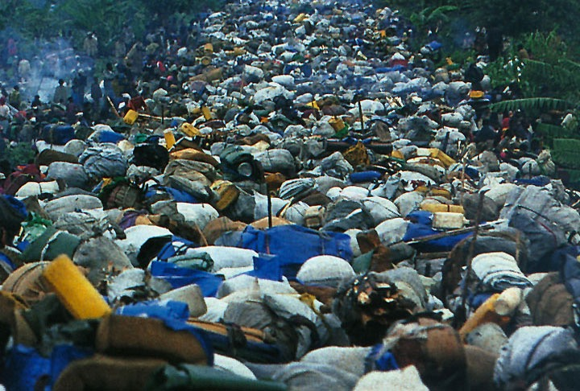

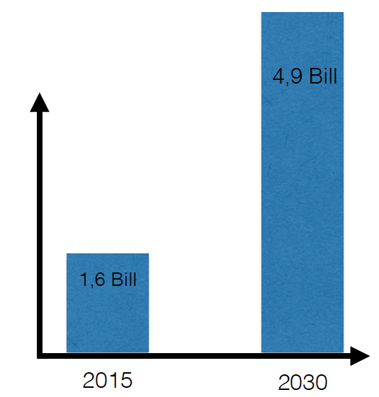
Bevölkerungsentwicklung

Slide 7
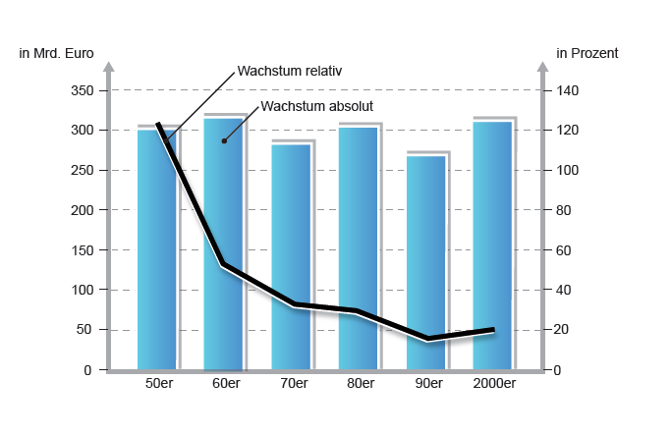
2.Wachstumspfad BRD:
8
6
4
2
DIW, 2014ff

Slide 8
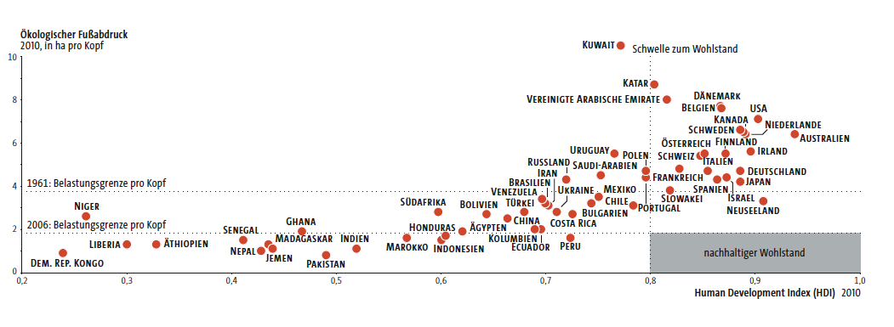
2.Expansives Wachstum: HDI und ökologischer Fussabdruck
Notes:
There are four way a government can lend money: credit creation by itself ( Kennedy did in the 60th), from commercial banks through loan contracts, from CB, borrowing from public (bonds). The last is the worst as it tends to crowd out private sector demand, more over it creates debt and conpound interest liabilities and their is no additional new purchasing power.

Slide 9
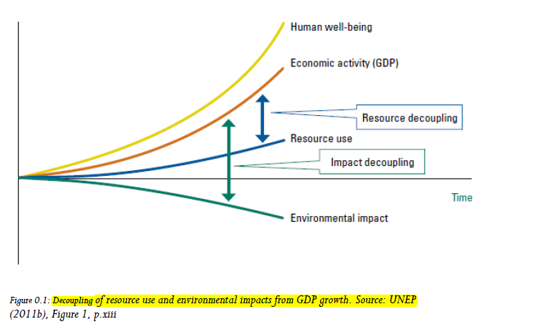
3. Technologie: Das Konzept der Entkopplung
Relativ - Absolut
UNEP 2011, 2016: International Resource Panel

Slide 10
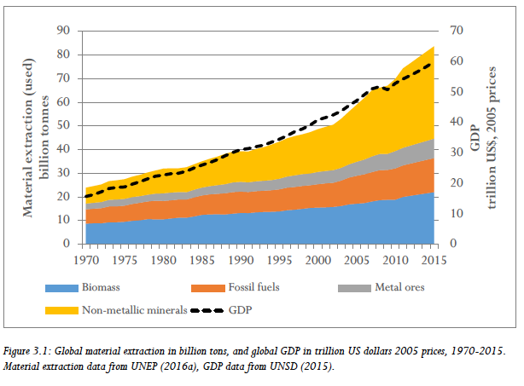
3. Entkopplung: Materialextraktion und Wertschöpfung
‚Der Gorilla steht im Wohnzimmer‘
Globale Material und Ressourcen Extraktion (Bill-t) sowie globales BSP (Trill-USD): 1975-2015
UNEP 2016

Slide 11
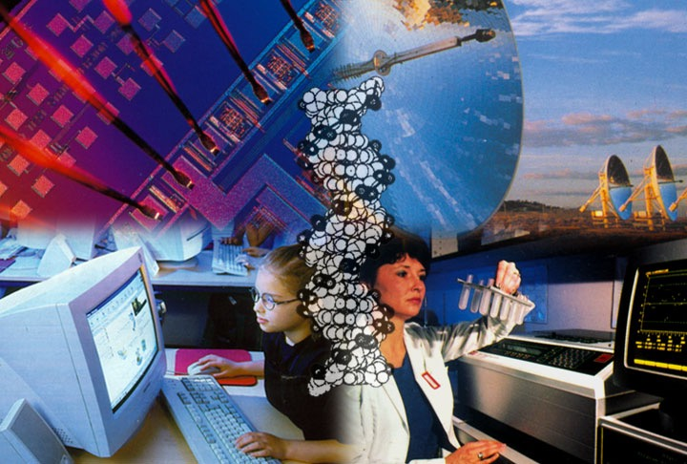
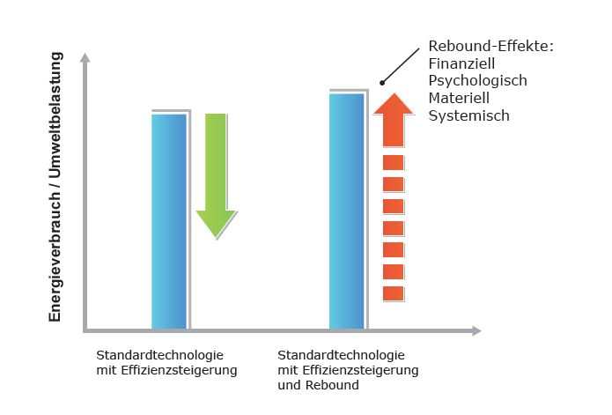
Technologischer Rebound

Slide 12
Grenzen und Tragweite des Standardarguments:
Demographie-Faktor
Expansiver Wachstumspfad
Innovative Technologien
Good Governance
Kupchan Charles ‚No Ones World, 2012
Rodrik, Dani ,The Globalization Paradox’ 2012

Slide 13
4.Governance: ’No Ones World‘:
Legitimationsverlust des Westens
Autokratien (paternal, kommunitär, tribal)
Südamerika
Kupchan Charles ‚No Ones World, 2012
Rodrik, Dani ,The Globalization Paradox’ 2012

Slide 14
Wie soll das gehen?
Globale Mittelschicht: Wohlstandsmodell, Urbanisierung
Expansives Wachstum: Umverteilung, Entropischer Sektor,
Wachstums-Illussion, Zinszahlungen
Alternative Technologien: Senke, Primärenergie, Entkopplung
und Re-bound
Globale Governance: Demokratie, Autokratie und das Trilemma

Slide 15
Wie soll das gehen?
Globale Mittelschicht: Wohlstandsmodell, Urbanisierung
Expansives Wachstum: Umverteilung, Entropischer Sektor,
WachstumsIllussion, Zinszahlungen
Alternative Technologien: Senke, Primärenergie, Entkopplung
und Re-bound
Globale Governance: Demokratie, Autokratie und das Trilemma
Brunnhuber, Stefan ,Die Kunst der Transformation’ 2016a
Brunnhuber, Stefan ‚Psychologie im Anthropozän‘ 2016b

Slide 16
Psychologie in der Postwachstums- gesellschaft
Institutionelle Anreize
Genetik
Neurobiologie
Mentale Vorgänge
individuelles Verhalten
kollektives Verhaltens
Interaktion mit Anderen
Brunnhuber, Stefan ,Die Kunst der Transformation’ 2016a
Brunnhuber, Stefan ‚Psychologie im Anthropozän‘ 2016b
Brunnhuber, Stefan ,8 Erkenntnisse um uns und die Welt
zu verändern’ 2016c

Slide 17
Psychologie in der Postwachstums- gesellschaft: Beispiele
Die implizite Psychologie der Ökonomie
Die Tragödie des Präfrontalen Cortex
Alles eine Frage der Erzählkultur
Kooperation, Empathie und Fairness
Psychologie des Verzichts
Warum verändern wir uns nicht?
Wann gelingt Transformation?

Slide 18
Psychologie in der Postwachstums- gesellschaft: Beispiele
Die implizite Psychologie der Ökonomie
Die Tragödie des Präfrontalen Cortex
Alles eine Frage der Erzählkultur
Kooperation, Empathie und Fairness
Psychologie des Verzichts
Warum verändern wir uns nicht?
Wann gelingt Transformation?

Slide 19
Psychologie in der Postwachstums- gesellschaft: Beispiele
Die implizite Psychologie der Ökonomie
Die Tragödie des Präfrontalen Cortex
Alles eine Frage der Erzählkultur
Kooperation, Empathie und Fairness
Psychologie des Verzichts
Warum verändern wir uns nicht?
Wann gelingt Transformation?

Slide 20
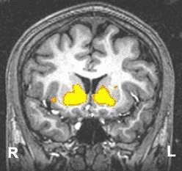
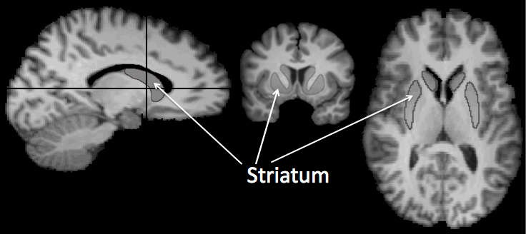
Psychologie in der Postwachstums- gesellschaft: Beispiele
Die implizite Psychologie der Ökonomie
Die Tragödie des Präfrontalen Cortex
Alles eine Frage der Erzählkultur
Kooperation, Empathie und Fairness
Psychologie des Verzichts
Warum verändern wir uns nicht?
Wann gelingt Transformation?

Slide 21
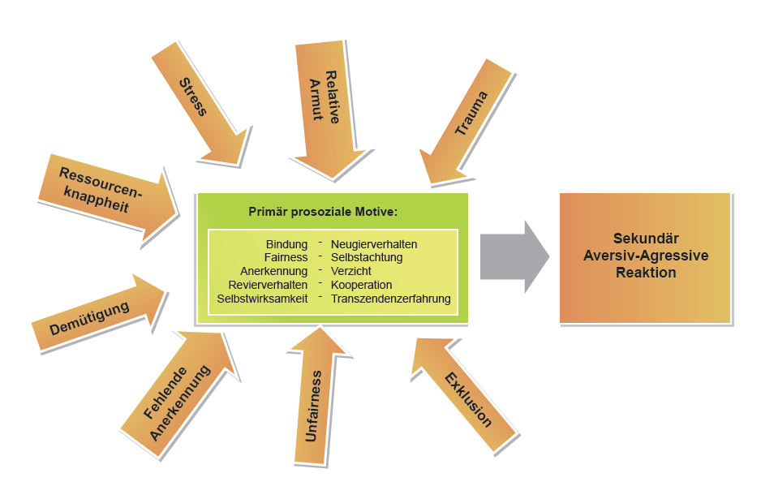
Psychologie in der Postwachstums- gesellschaft: Beispiele
Die implizite Psychologie der Ökonomie
Die Tragödie des Präfrontalen Cortex
Alles eine Frage der Erzählkultur
Kooperation, Empathie und Fairness
Psychologie des Verzichts
Warum verändern wir uns nicht?
Wann gelingt Transformation?

Slide 22
Psychologie in der Postwachstums- gesellschaft: Beispiele
Die implizite Psychologie der Ökonomie
Die Tragödie des Präfrontalen Cortex
Alles eine Frage der Erzählkultur
Kooperation, Empathie und Fairness
Psychologie des Verzichts
Warum verändern wir uns nicht?
Wann gelingt Transformation?

Slide 23
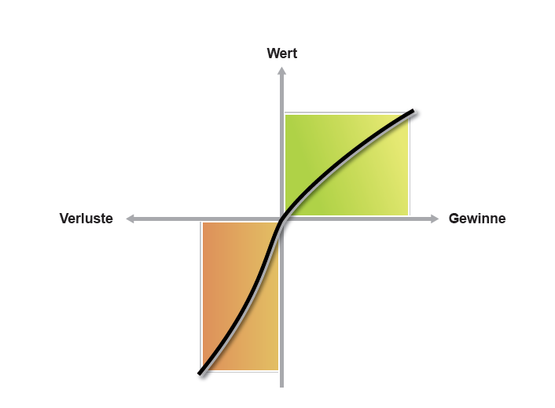
Psychologie in der Postwachstums- gesellschaft: Beispiele
Die implizite Psychologie der Ökonomie
Die Tragödie des Präfrontalen Cortex
Alles eine Frage der Erzählkultur
Kooperation, Empathie und Fairness
Psychologie des Verzichts
Warum verändern wir uns nicht?
Wann gelingt Transformation?

Slide 24
Psychologie in der Postwachstums- gesellschaft: Beispiele
Die implizite Psychologie der Ökonomie
Die Tragödie des Präfrontalen Cortex
Alles eine Frage der Erzählkultur
Kooperation, Empathie und Fairness
Psychologie des Verzichts
Warum verändern wir uns nicht?
Wann gelingt Transformation?

Slide 25
Psychologie des Postwachstumsarguments:
Psychologie im Anthropozän:
Äußere und Innere Grenzen
Vernetzung und Ansteckung
No free Lunch - No Exit
Menschliche Hard - und Software:
Weniger ist Mehr aber Anders
Diskrimination - Frames
Empathie - Verteilung - Kooperation
In group Identität /Bewusstseinsschwerpunktes

Slide 26

‚Den Kollisionskurs der Menschheit umlenken in Richtung Nachhaltigkeit. Das wollen wir eigentlich alle.
Stefan Brunnhuber gibt psychologisch fundierte Antworten. So etwas brauchen wir beim Club of Rome.‘
- Ernst Ulrich von Weizsäcker, Ko-Präsident des Club of Rome -
‚Nur aus dem Inneren heraus kann Nachhaltigkeit gefördert und gelebt sein. Wir brauchen ein solches Buch,
um die Debatte für die wohl wichtigste Debatte über unser zukünftiges Zusammenleben zu eröffnen’
- Prof. Dr. Dr. Felix Unger, Herzchirurg, Präsident der Europäischen Akademie der Wissenschaften und Künste -
‚Der Titel des Buches „Kunst der Transformation“ trifft genau ein zentrales Problem der Nachhaltigkeitsdiskussion
.wir sind nicht unbeteiligte Beobachter, sondern wir sind der Overshoot.’
-Prof. v. Hauff- Entwicklungsökonom Universität Kaiserlautern -
‚Brunnhuber gelingt es eine psychologische Anthropologie zu entwerfen und das psychosoziale Potential
für einen Wandel in Richtung Postwachstumsökonomie zu entfalten.’
-Prof. Peukert- Finanzökonom Universität Erfurt -
‚Ein kleiner Harry Potter für die aktuelle Nachhaltigkeitsdiskussion. Muss man unbedingt lesen!‘
-Prof. Leukefeld Energieexperte und Energiebotschafter der Bundesregierung -
‚Dieses Buch ist ein wichtiger Beitrag über die gesellschaftlichen Herausforderungen in der Abenddämmerung des Kapitalismus!‘
-Rainer Voss- ehemaliger Investmentbanker, protagonist in <master of the universe>-
‚Erkenntnis über die gegenwärtige Situation der Welt ist schwer zu erreichen, aber Erkenntnis führt nicht automatisch
zur richtigen Einsicht, und richtige Einsicht führt nicht automatisch zu richtigem Handeln. Da gibt es in unserem Kopf
eine Menge Hürden. Dazu wird dieses Buch wesentlich beitragen.’
-Prof. Dr. Dr.Gerhard Roth, Neurobiologe und Hirnforscher, Bremen -
‚Ein interessanter neuer Ansatz…viel Erfolg‘.
-Prof. Dr. Dr. J. Radermacher, Universität Ulm-
‚Ein Buch, das Mut macht zur Veränderung!‘
-Prof. Dr. Gustav Dobos, Direktor, Universität Duisburg-Essen-
‚Ein Muss für alle…’
-Prof. A. Michalsen, Charite, Berlin-
‚Menschen haben der biologischen die kulturelle Evolution hinzugefügt und seither durch ihr kulturelles und zivilisatorisches Tun die
vorgefundene Welt nachhaltig verändert. Dieses Buch zeigt auf, wie diesem Dilemma begegnet werden kann.’
-Prof. Wolf Singer, Direktor Neurophysiologie, Max Planck Institut, Frankfurt am Main-
‚a psychological perspective on sustainability -- that is fully real. It is just waiting to be realized.‘
-Garry Jacobs, President World Academy of Science and Arts (WAAS)-
‚A book that must be read - is my strong recommendation.’
-Heitor Gurgulino de Souza, President, World Academy of Art and Science (WAAS)-
‚Diese Publikation, die trotz eines hohen fachlichen Niveaus sehr verständlich und lesbar ist, dringt zum Kernproblem
aller Nachhaltigkeitsbemühungen vor: Warum tun wir uns mit der nötigen Transformation so schwer?
Die vom Verfasser aufgedeckten Perspektiven schließen eine klaffende Lücke innerhalb der Nachhaltigkeitsforschung.’
-Prof. Niko Paech, Universität Oldenburg,-
‚strongly recommend…‘
Prof. Michal Kleiber, Präsident (em.) der polnischen Akademie der Wissenschaften,ehemaliger Wissenschaftsministern Polens

